Slide 1
Отчёт главы Кыштымского
ОТЧЁТ ГЛАВЫ КЫШТЫМСКОГО ГОРОДСКОГО ОКРУГА ЛЮДМИЛЫ АЛЕКСАНДРОВНЫ ШЕБОЛАЕВОЙ
Об итогах социально-экономического развития, результатах деятельности
главы и администрации Кыштымского городского округа
за 2023 год и задачах на 2024 год

Slide 2
Социально - экономическое развитие
Кыштымского городского округа
Стратегия социально - экономического развития до 2035 года
Программа реализации Стратегии на 2020 - 2024 годы
Муниципальные целевые программы по основным направлениям развития
Национальные
проекты
Муниципальные
проекты
Инициативные
проекты

Slide 3
Отчёт главы Кыштымского
Бюджет
Основные показатели местного бюджета
(млн рублей)

Slide 4
Отчёт главы Кыштымского
Структура доходов
(тыс. рублей)
Бюджет
2291019,7 тыс. руб. .

Slide 5
Отчёт главы Кыштымского
Динамика налоговых и неналоговых доходов
(в сопоставимых условиях, тыс. рублей)
Бюджет
Рост собственных доходов
1. Рост заработной платы, дивидендов
Рост отчислений от самозанятых
Продажа имущества
рост 35%

Slide 6
Отчёт главы Кыштымского
Поступление доходов от предприятий
Бюджет
404 904,51 тыс. рублей
3 млн 519 тыс. рублей
(рост 59%)
самозанятые

Slide 7
Бюджет
Рост расходов местного бюджета
социального характера
Физическая культура и спорт
54 622,9 ТЫС. РУБЛЕЙ
Образование
1 113 844,3 ТЫС. РУБЛЕЙe
Социальная политика
312 994,2 ТЫС. РУБЛЕЙ
48,6%
Культура
327 288,2 ТЫС. РУБЛЕЙ
14,3%
13,9%
78,9% - СОЦИАЛЬНЫЕ РАСХОДЫ
2,4%
21,1% - ОСТАЛЬНЫЕ РАСХОДЫ

Slide 8
Бюджет
Средняя номинальная (начисленная)
заработная плата (рублей)
49,1%
Категории («майские» указы Президента РФ) | 2020 г. | 2021 г. | 2022 г. | 2023 г.
Учителя | 37 331 | 43 125 | 43 667 | 50 336,6
Педагоги учреждений дополнительного образования | 37 569 | 40 658 | 43 667 | 46 850,17
Социальные работники | 32 162 | 34 400 | 39 810 | 45 446,0
Работники культуры | 30 735 | 33 517 | 38 516 | 41 972,6
Воспитатели дошкольных учреждений | 29 414 | 34 033 | 39 327 | 42 895,53
Доля расходов на оплату труда в местном бюджете
63
Количество финансируемых из бюджета муниципальных учреждений
18 678,3 рублей
Труд работников бюджетной сферы оплачивался не ниже минимального размера оплаты труда

Slide 9
19 000 человек
(занято в экономике округа)
Экономика
Занятость
населения
Кыштым
Челябинская область
0,1 человек на одну вакансию
54172,9рублей
Среднемесячная начисленная заработная плата в экономике округа месяцев (120,3%)
Коэффициент напряжённости на рынке труда
1 589 человек
1 135
человек
Самозанятые
(годовой прирост)

Slide 10
Жилищное
строительство
Приоритет:
жильё и городская среда
18 445 кв.м
17
12 725
в 2023 году введено
в эксплуатацию
аварийных домов расселено по переселению
из ветхо - аварийного жилья
в 2022 – 2023 годах
площадь расселённых домов в 2022 – 2023 годах
14 481 кв.м
342 человека
27 человек
сокращён жилой фонд, непригодный для проживания
в 2022 - 2023 годах
обеспечено жильём детей - сирот и детей, оставшихся без попечения родителей в 2022 – 2023 годах
переселено из аварийного жилья в 2022 – 2023 годах

Slide 11
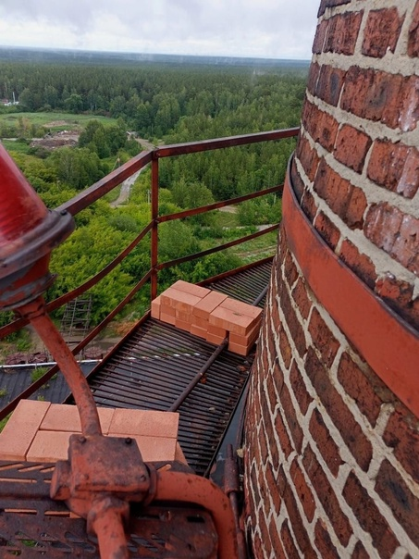
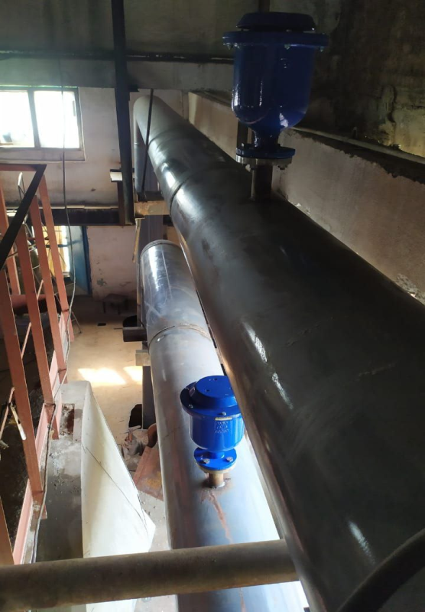
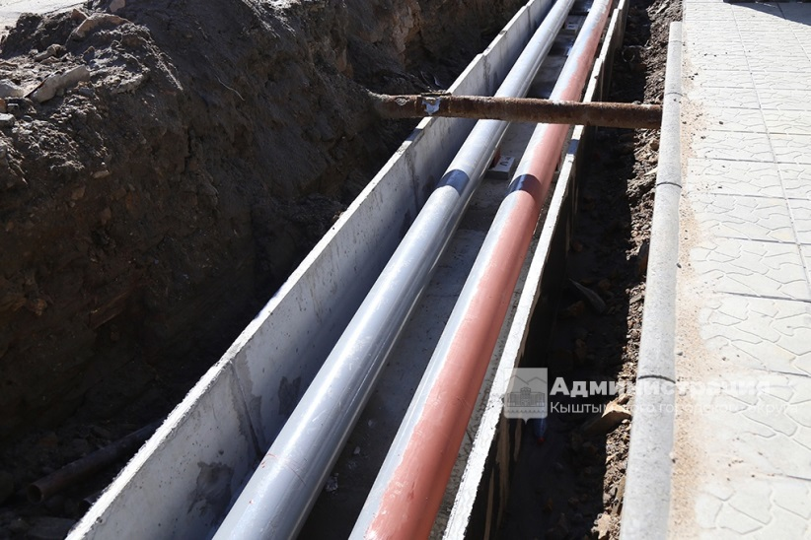
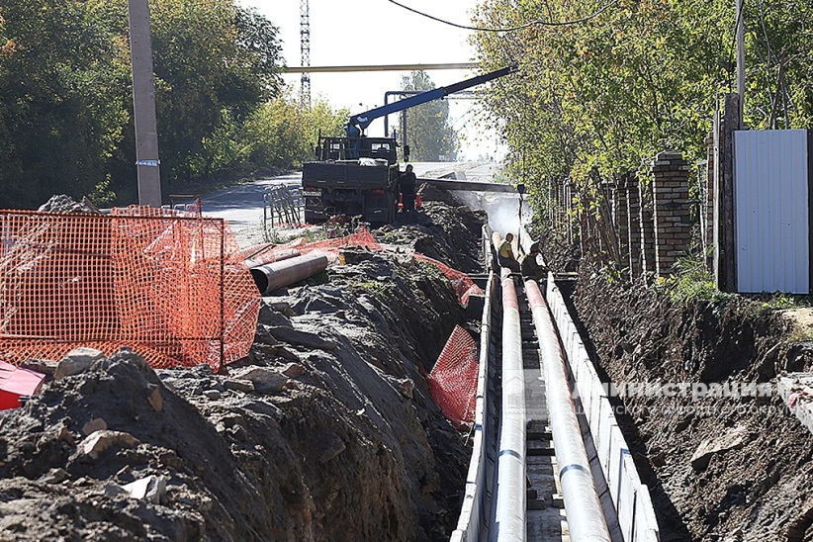
Теплоснабжение
Приоритет: развитие инженерной инфраструктуры
2023 год
АО «Челябкоммунэнерго»
Заключено концессионное соглашение до 2038 года
Центральная котельная: ремонт резервного котла, кровли и дымовой трубы, реконструкция коллектора
Подводящие сети от центральной котельной: капитальный ремонт участка магистрального трубопровода на улице Челюскинцев (первый этап)

Slide 12
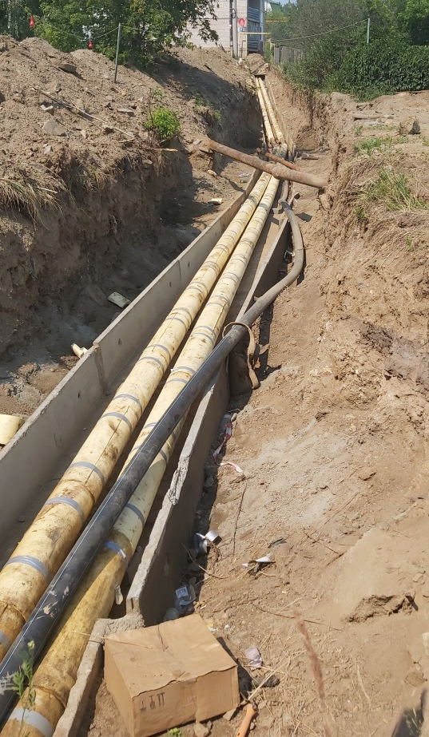
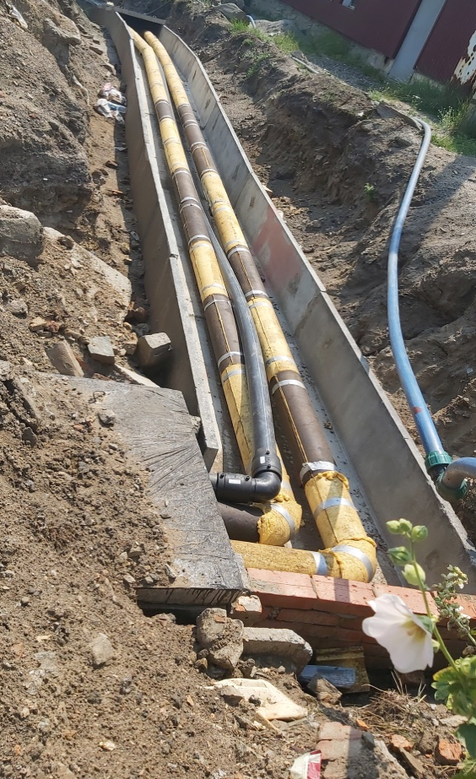
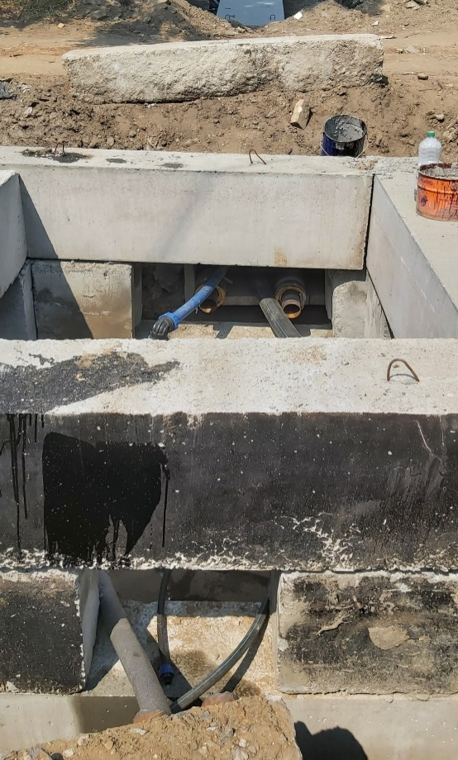
Теплоснабжение
Приоритет: развитие инженерной инфраструктуры
2023 год
Ресурсоснабжающая организация
МП «Многопрофильное предприятие»
Район Дальней Дачи: модернизация подводящих сетей
Район абразивного завода: модернизация подводящих сетей

Slide 13
Газификация (строительство сетей)
Догазификация (техприсоединение)
Приоритет: развитие инженерной инфраструктуры
Реализованы проекты, разработанные за счёт
средств жителей
74 км
Газораспределительных сетей построено с 2010 по 2023 годы
ГРС «Кыштым», мощностью 32 тыс. м³/ ч (28 тыс. м³/ ч до 2020 года)
458 - обеспечена техническая возможность подключения
Задачи
Завершить строительство
ГРС «Кыштым -2», 2025 год
2024 год - строительство ГРС, положительное заключение госэкспертизы получено
25 тыс. м³/ ч
7 тыс. м³/ ч
332 – построено да границ земельного участка
1271
предприятия
и население
в договорах с населением
договоров на догазификацию
244 – выполнено подключений

Slide 14
Водоснабжение,
водоотведение
Приоритет: развитие инженерной инфраструктуры
2023 - 2025 годы
2023 - 2024 годы
2023 год
Водовод в посёлке Тайгинка:
проектирование и строительство
Строительство коллектора с КНС в микрорайоне Коноплянка
Модернизация коллектора в районе АО «Радиозавод»

Slide 15
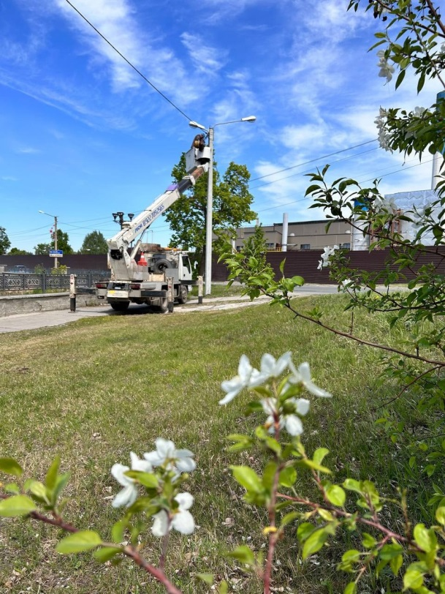
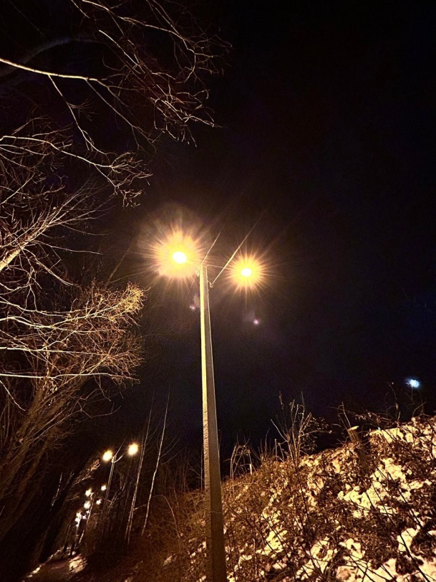
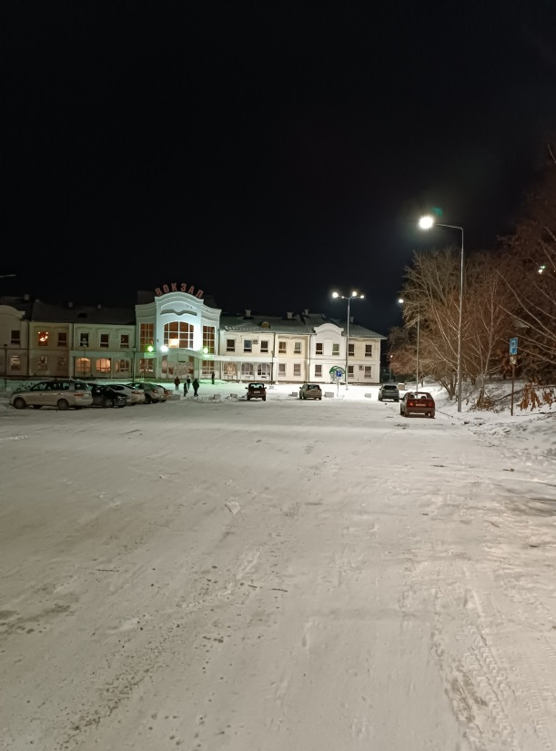
Электроснабжение
Приоритет: развитие инженерной инфраструктуры
2023 год
2023 год
2023 год
Построена линия наружного
освещения на улицах Коноплянка и Булдымская
Реализован проект по монтажу линии наружного освещения
(въезд в город с Каслинского шоссе)
Выполнено освещение привокзальной площади

Slide 16
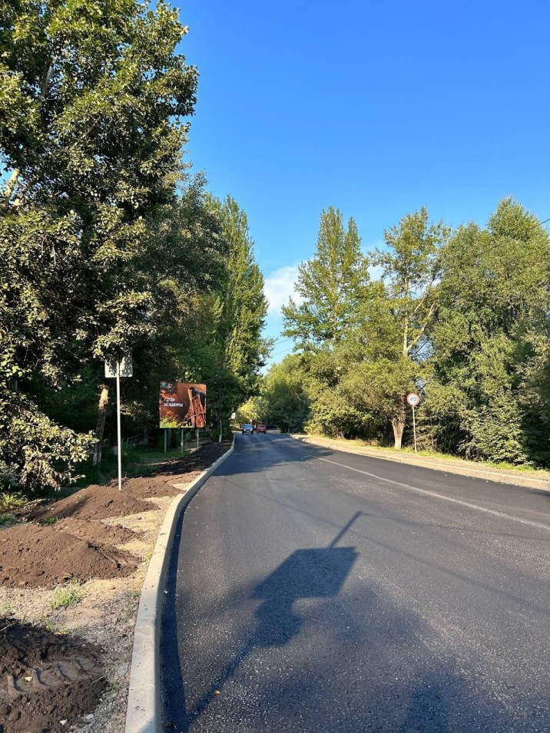
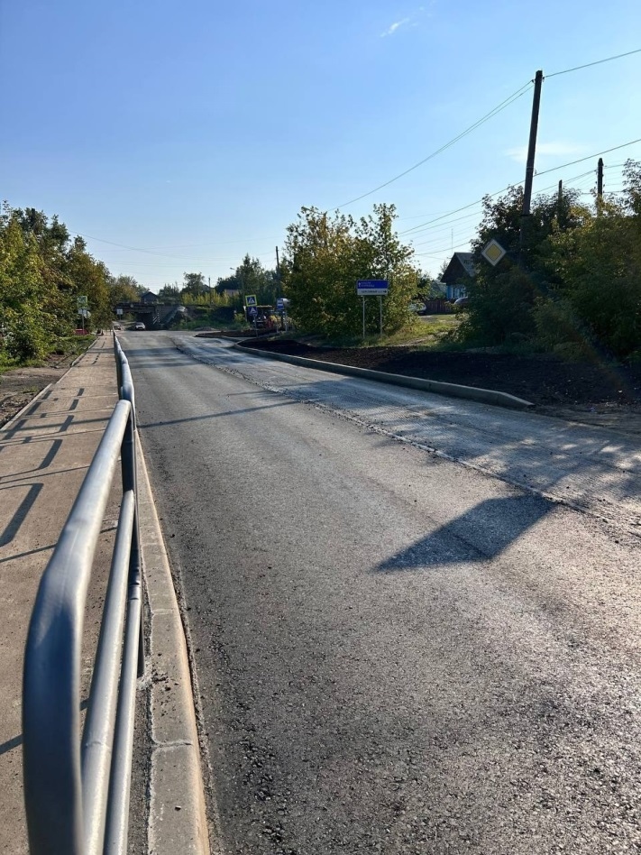
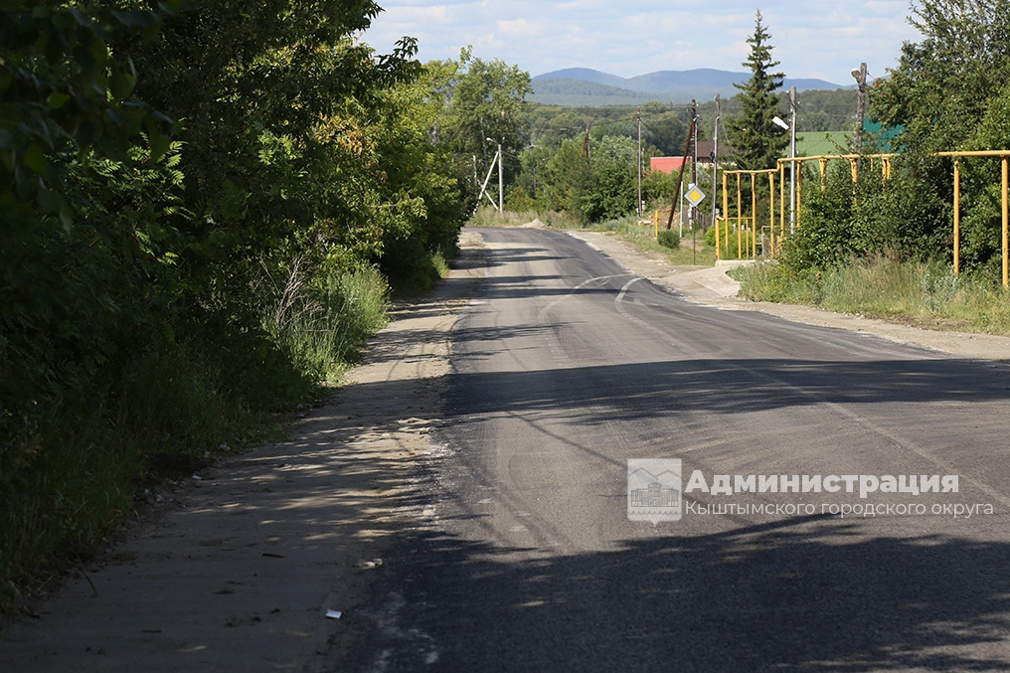
Протяжённость отремонтированных
в 2023 году дорог - 1 527 метров
(21 млн 070 тыс. рублей)
Ремонт дорог
Приоритет: дорожно - транспортная инфраструктура
2024 год
от центра до ул.М.-Сибиряка (Освобождение Урала, Садовая)
ул. 2-я Южная
улица Интернационала
Реализованы контракты длительного цикла

Slide 17
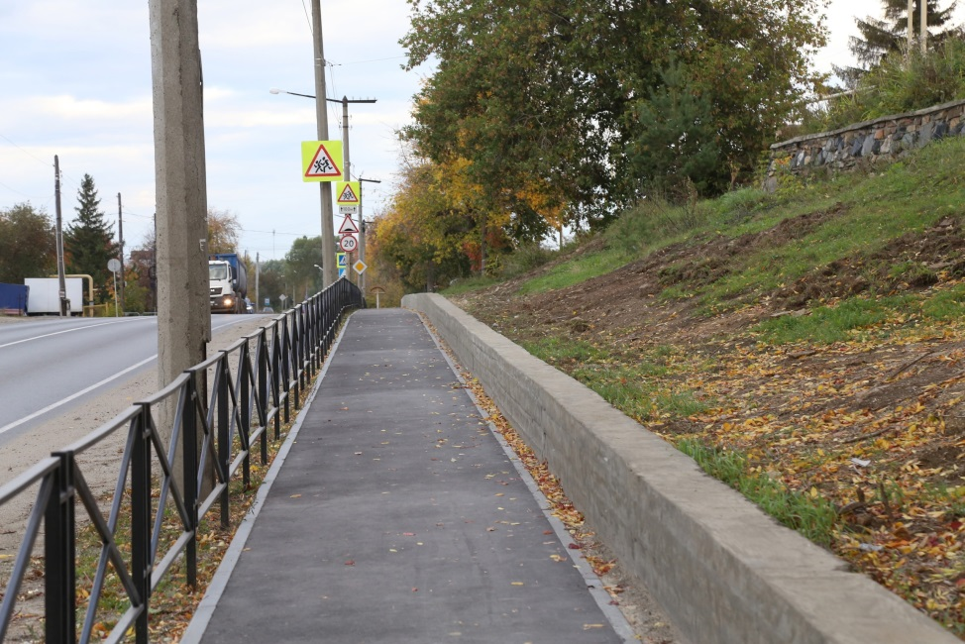
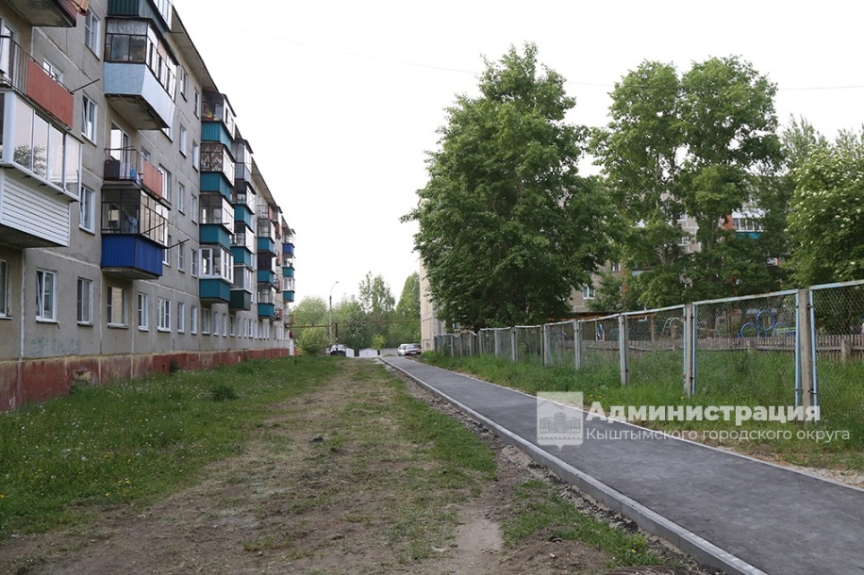
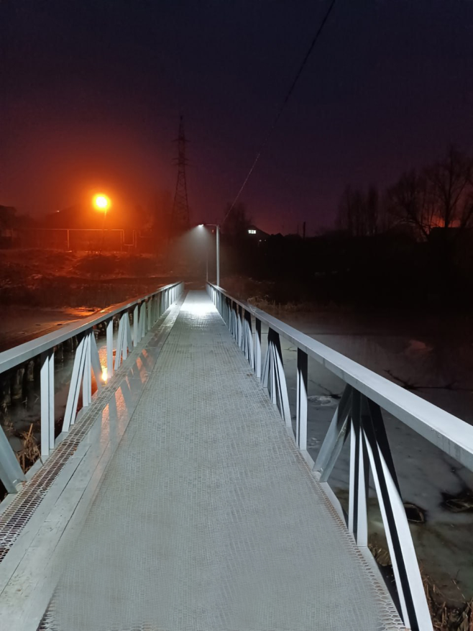
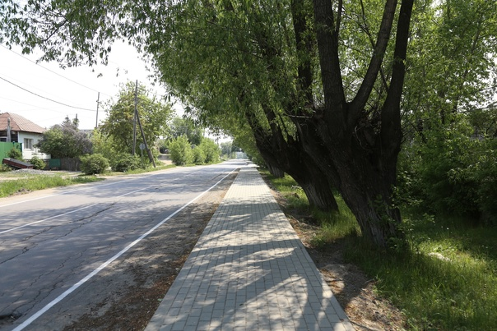
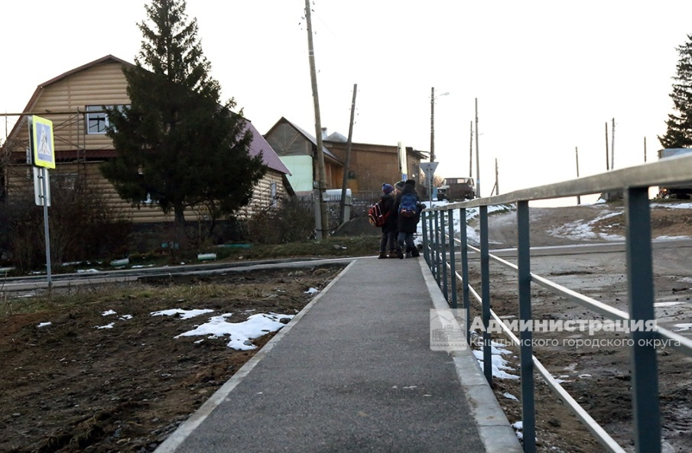
Тротуар на ул. Комарова
Приоритет: дорожно - транспортная инфраструктура
Тротуар на ул. Соплякова
Мост на «Крутоярах»
Тротуар на ул. Калинина
Тротуар на Соймановском проспекте

Slide 18
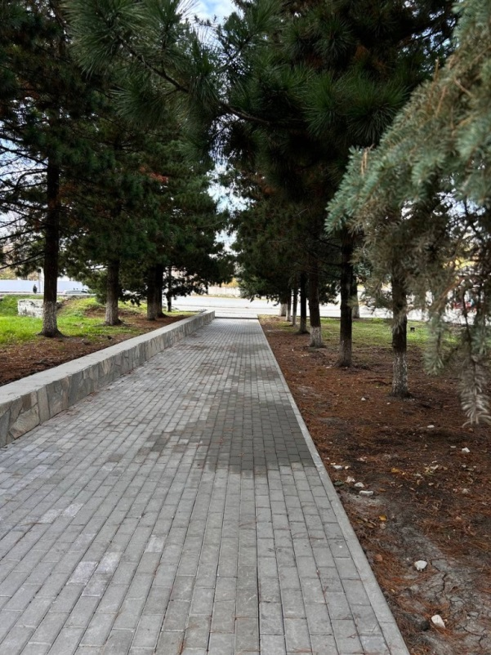
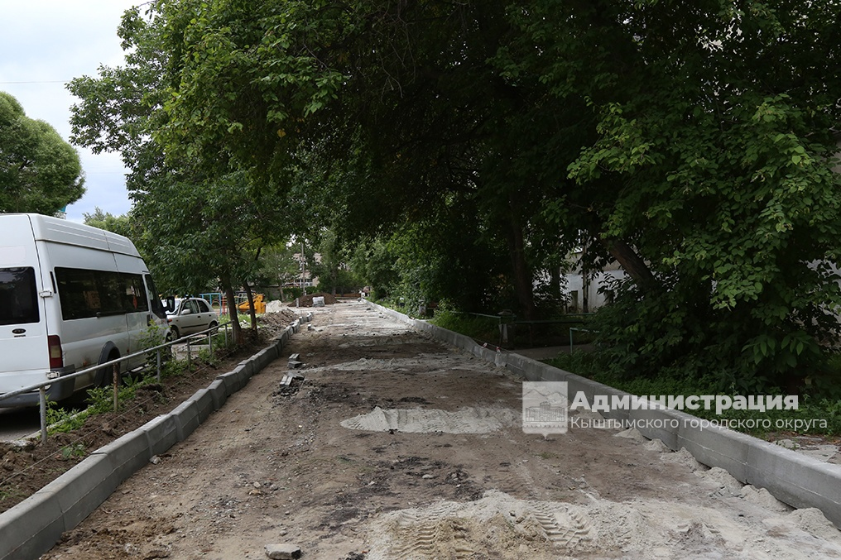
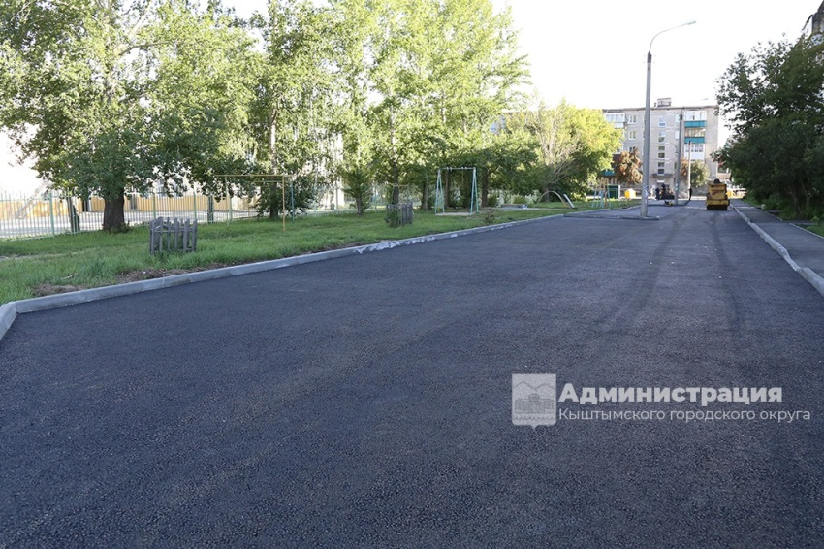
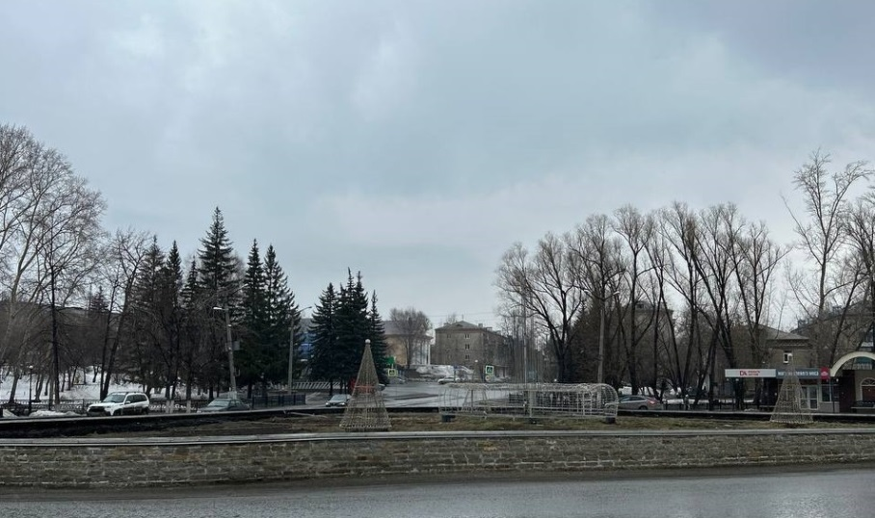
Индекс качества городской среды
(благоприятная)
Городская среда
Благоустройство
41 двор
с начала реализации программы
Портфель проектов «Прошлое- в настоящем и будущем»
2024 – 2025 годы
Площадь перед магазином «Универмаг» и почтамтом,
набережная речки Кыштымка. Заявка на Всероссийский конкурс с проектом по благоустройству Нижнего Кыштыма.
15 марта - 30 апреля
Всероссийское голосование за объекты благоустройства
Пешеходная зона: ул. Садовая, площадь К. Маркса, ул. Фрунзе
Двор по ул. К. Либкнехта, 125
Ремонт клумбы на круговом движении
В 2023 году в Кыштыме прошёл выездной Экспертный совет Минстроя РФ, дана высокая оценка проектам по благоустройству

Slide 19
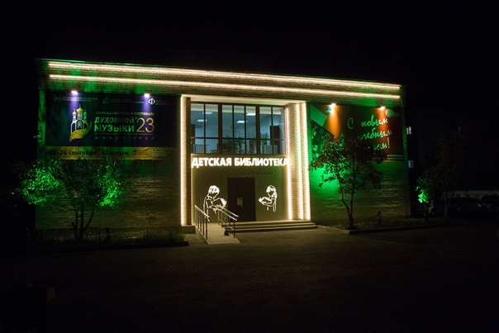
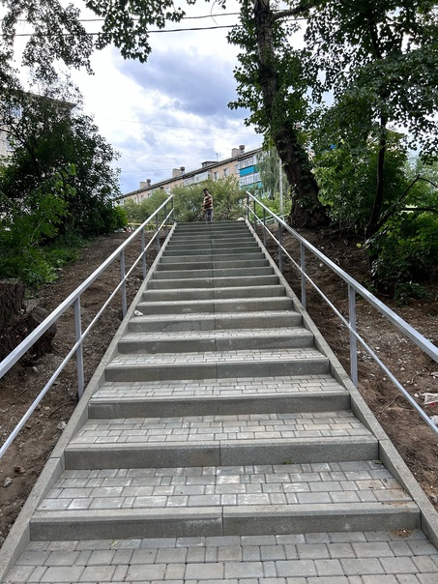
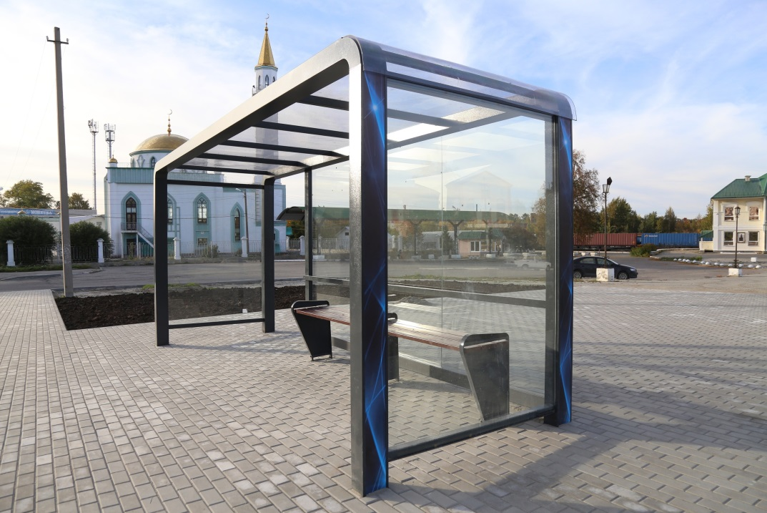
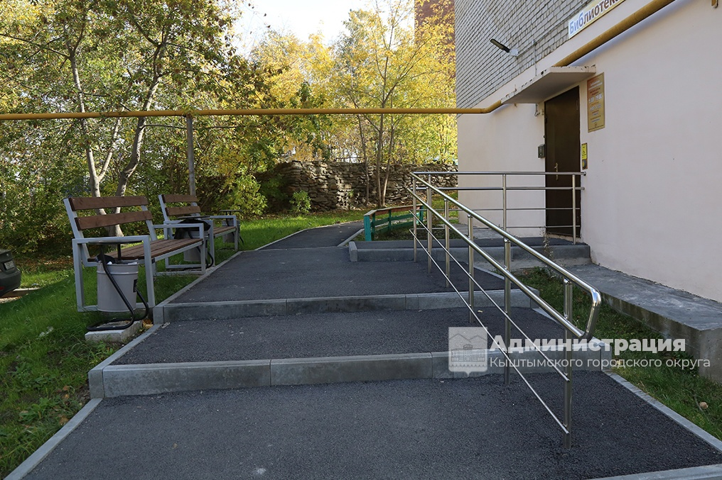
Инициативное бюджетирование в городской среде
Благоустройство
Библиотека семейного чтения
(ул.Кр.Звезды,103)
Детская библиотека
(ул.Ленина,33а)
Привокзальная площадь
Пешеходная лестница
(ул. Ленина, 6)

Slide 20
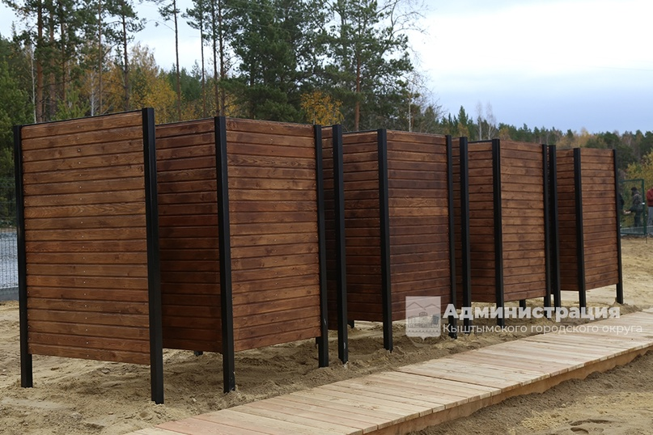
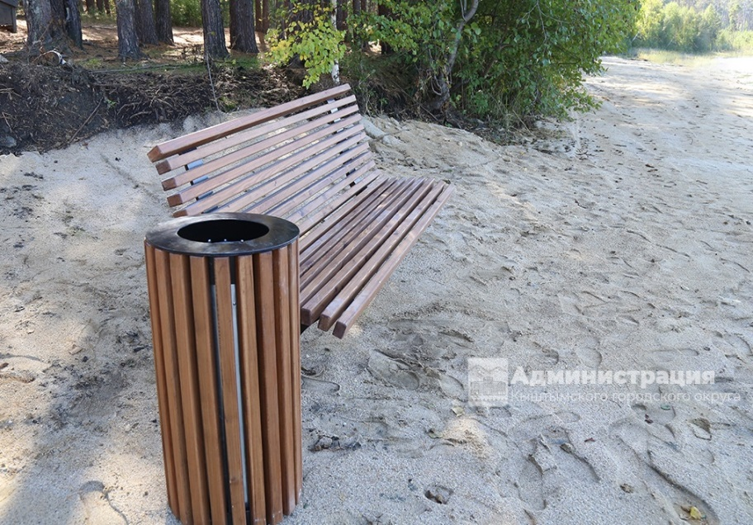
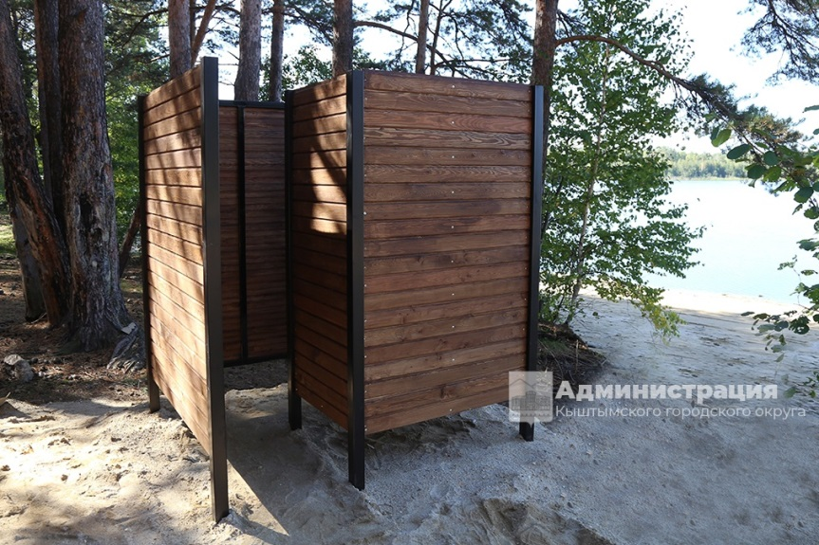
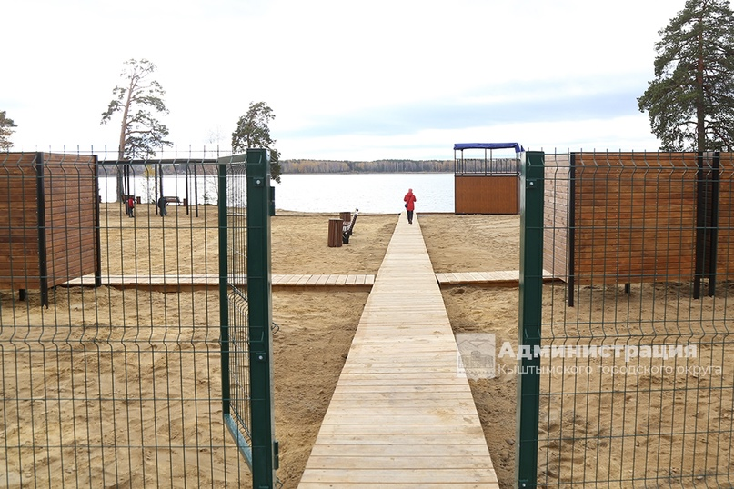
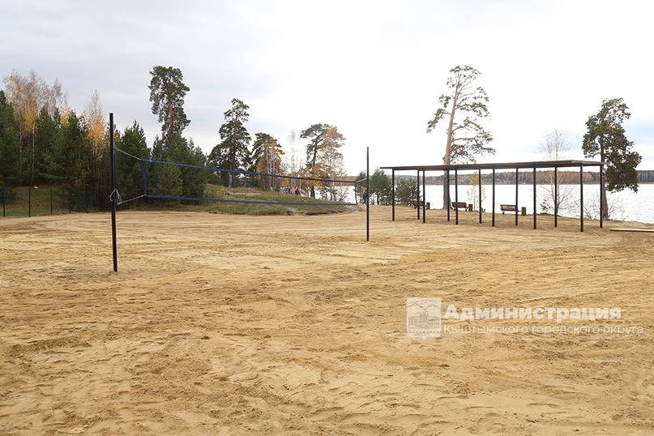
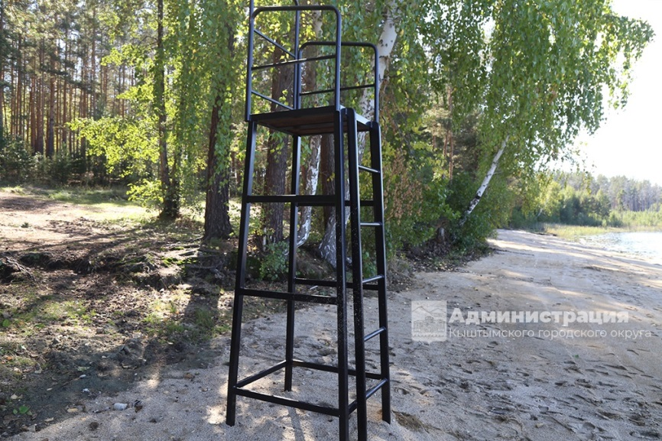
Благоустройство пляжей
Благоустройство
Озёра Анбаш, Светленькое, береговая линия
по ул.2-я Южная

Slide 21
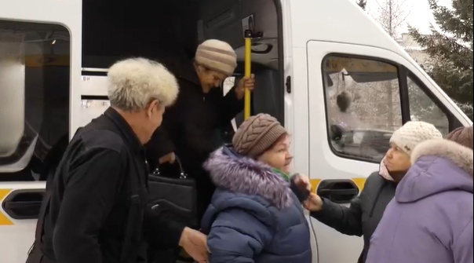
Демографическая ситуация
Приоритет: развитие социальной сферы
37 829
человек
Численность постоянно проживающего населения
48 поездок на специализированном транспорте из посёлков
на диспансеризацию жителей
от 65 лет и старше

Slide 22
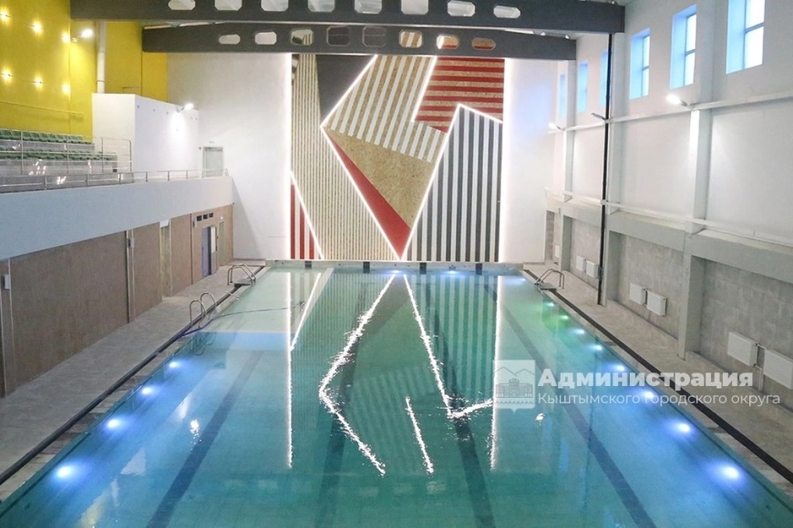
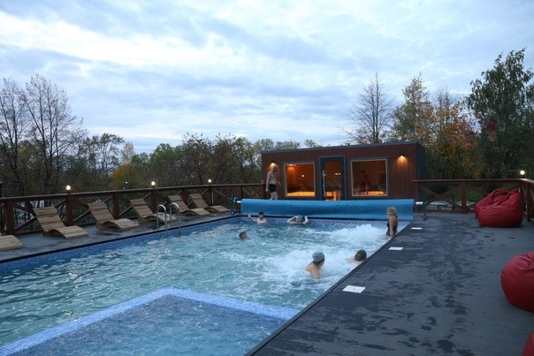
Рост доли населения, занимающегося спортом
Рост обеспеченности спортивными объектами
Приоритет: развитие социальной сферы
Инвестиции
Реконструкция бассейна - термальный курорт «Пионер» с плавательными дорожками
№ п/п | Индикативные показатели | Значения показателей (%)
 |  | 2019 год | 2020 год | 2021 год | 2022 год | 2023 год
1 | Доля населения, систематически занимающегося физической культурой и спортом в общей численности населения | 38,23 | 42,2 | 49,28 | 50,3 | 52,37
2 | Доля населения, занимающегося физической культурой и спортом по месту трудовой деятельности в общей численности населения занятого в экономике | 24,19 | 27,68 | 34,2 | 37,8 | 39,2
3 | Доля лиц с ограниченными возможностями здоровья, занимающихся физической культурой и спортом в общей численности населения | 14,1 | 17,53 | 21,9 | 23,5 | 24,0
4 | Уровень обеспеченности спортивными объектами, исходя из пропускной способности | 65,4 | 66,8 | 66,9 | 68,4 | 69,7

Slide 23
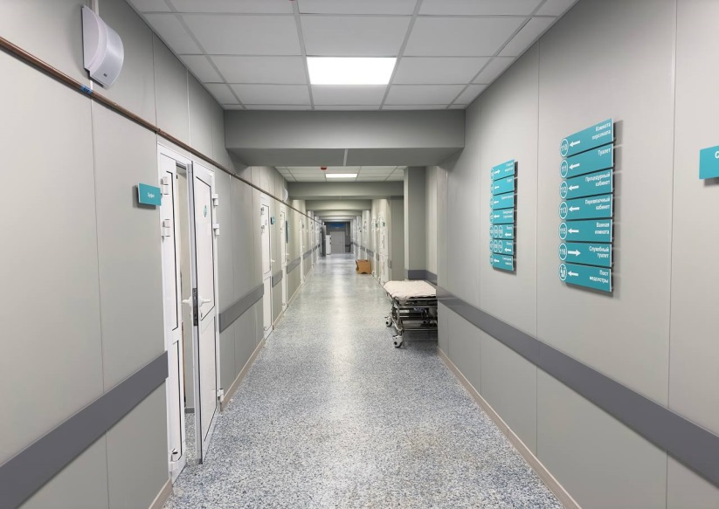
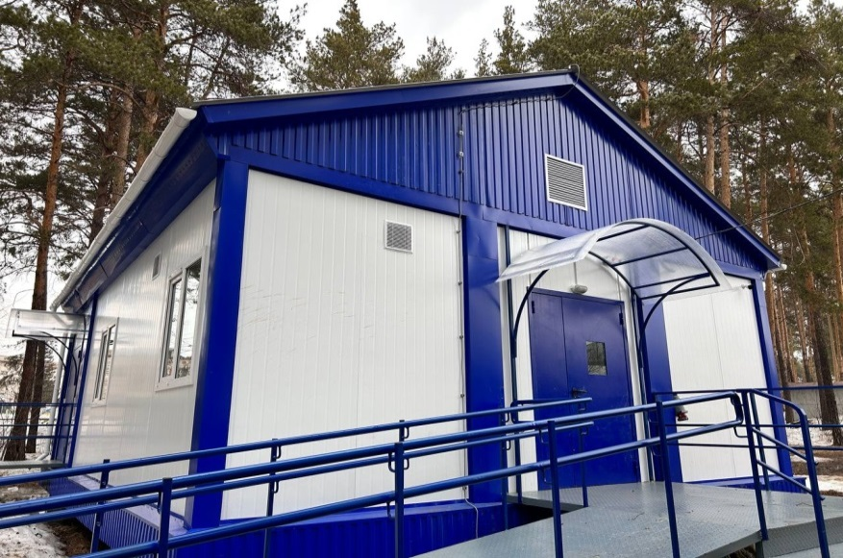
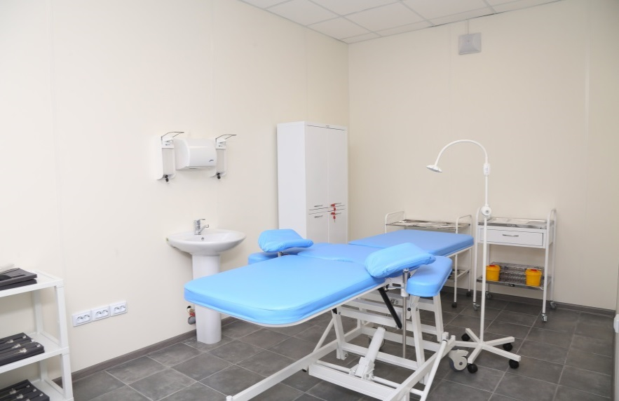
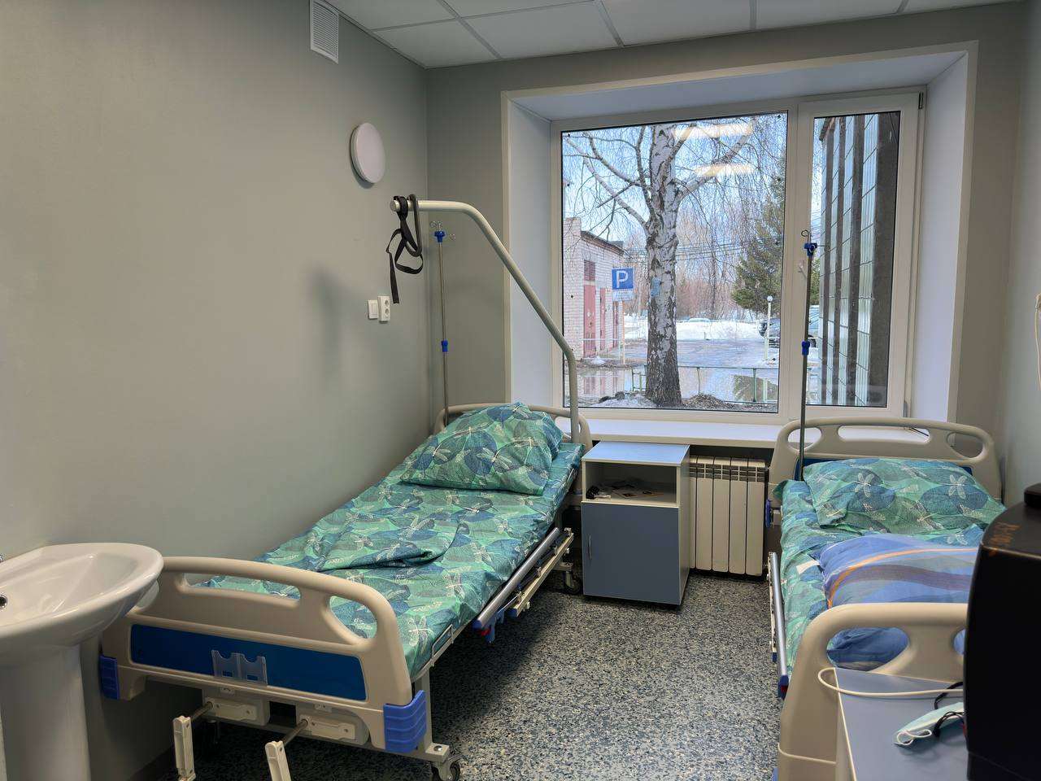
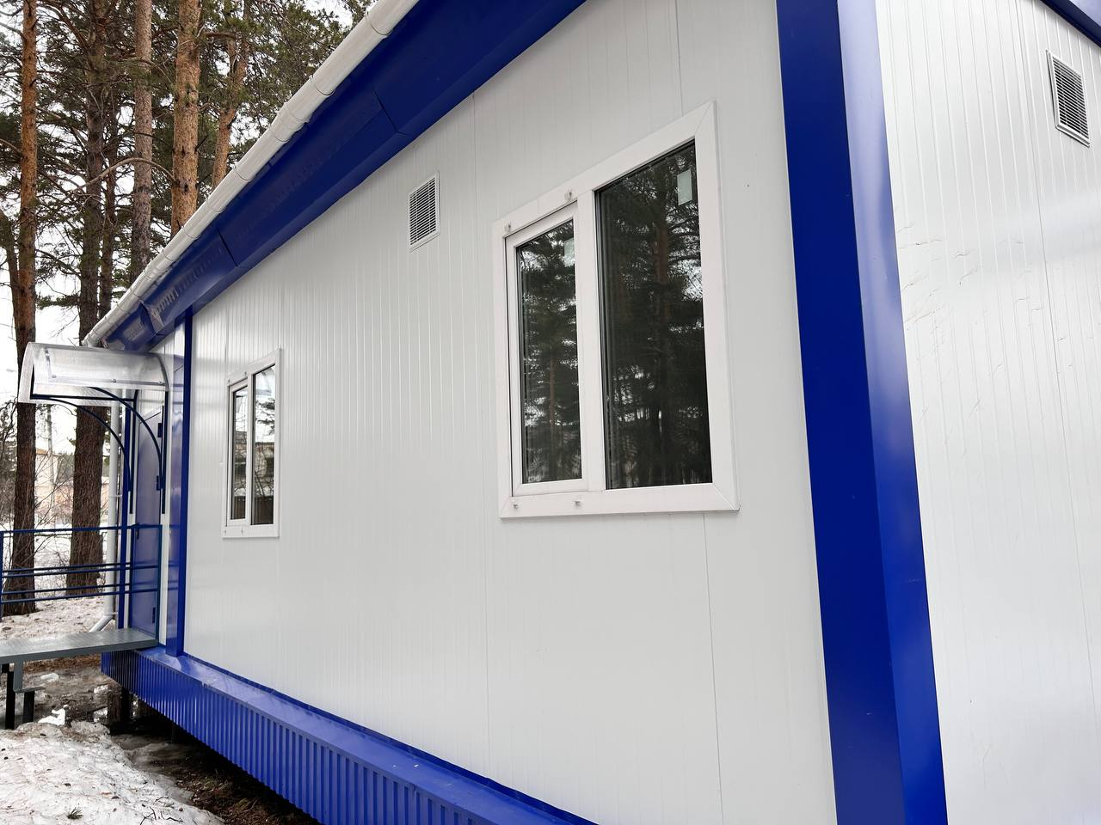
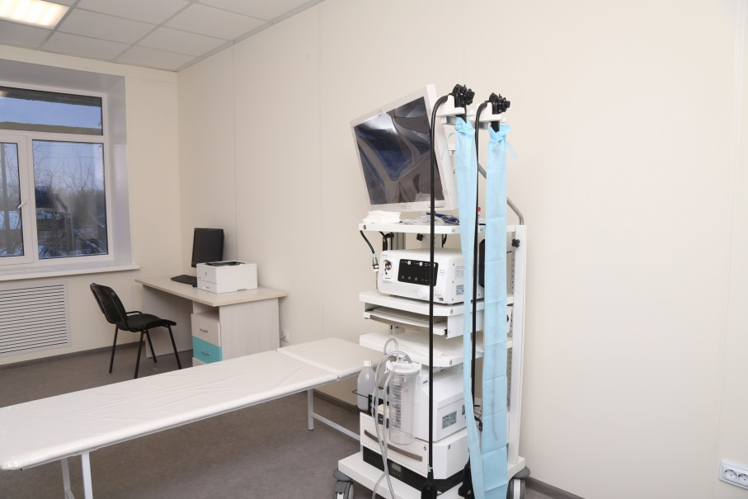
Развитие материально-технической базы
ГБУЗ «Городская больница им. А. П. Силаева г. Кыштым»
Приоритет: здравоохранение
Капитальный ремонт хирургического корпуса
Строительство фельдшерско-акушерского пункта на Каолиновом
Открытие Центра амбулаторной онкологической помощи

Slide 24
Поддержка системы здравоохранения:
профилактика заболеваний, диспансеризация, кадровое обеспечение
Приоритет: здравоохранение
Обеспеченность врачами
5 молодых специалистов - выплата
10 специалистов
3 молодых специалиста – оплата аренды жилья
В 2023 году трудоустроены: 8 врачей разных специальностей, 2 врача - стажёра
Муниципальная программа «Кадровое обеспечение ГБУЗ Городская больница им. А. П. Силаева г. Кыштым»
Норматив - 35,5%
на 10 000 населения

Slide 25
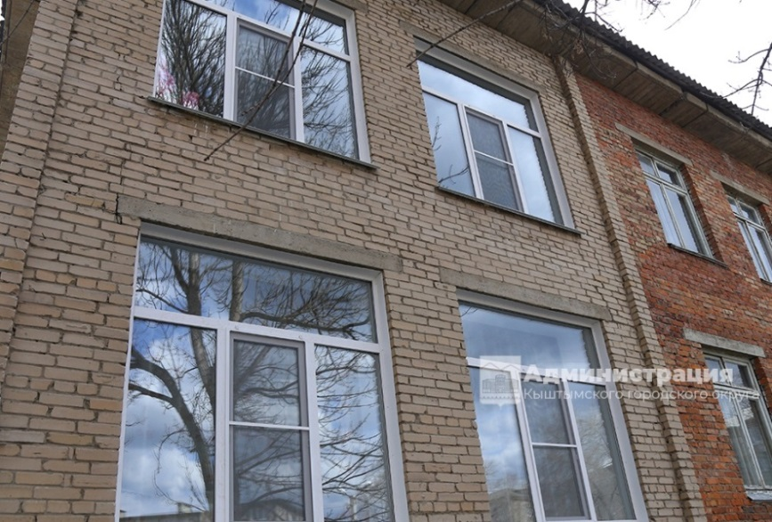
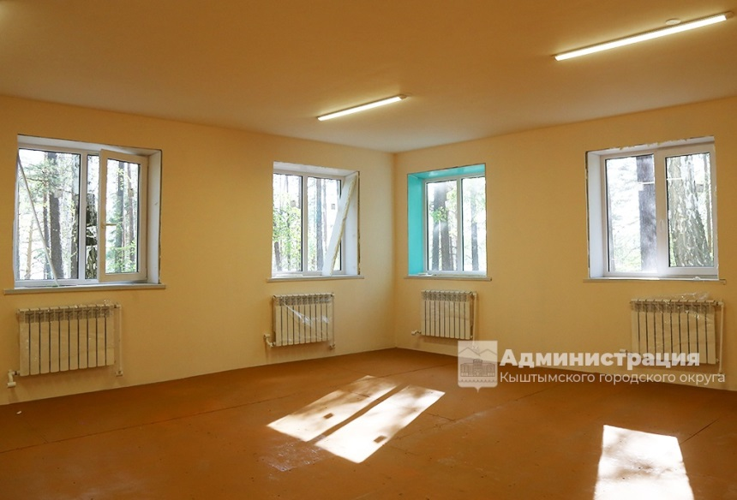
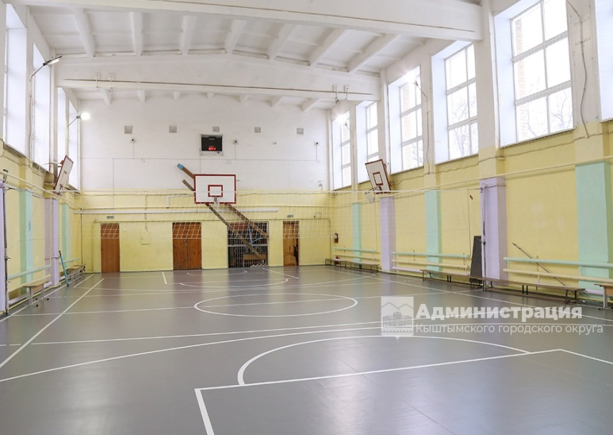
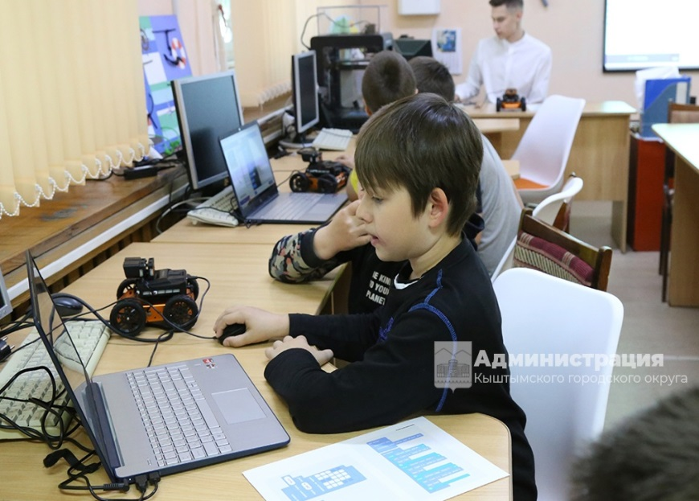
Развитие материально - технической базы
Приоритет: образование
Замена окон в школах и детских садах (школа №13, МДОУ №24)
Капитальный ремонт ДОЛ «Волна»
Наименование показателя | Значение показателя
Доля учреждений, здания которых требуют капитального ремонта | 7,6%
Доля учреждений, оборудованных водопроводом | 100%
Доля учреждений, оборудованных водоотведением (канализацией) | 100%
Доля учреждений, оборудованных центральным отоплением (школа №4 - автономное) | 92,31%,
Доля учреждений, подключенных к Интернету | 100%
Доля учреждений, имеющих сайт в сети «Интернет» | 100%
Доля учреждений, имеющих АПС | 100%
Доля учреждений, имеющих дымовые извещатели | 100%
Ремонт спортзала в школе №3
Новое оборудование в ЦД(ю)ТТ
Охват допобразованием – 73%
Охват горячим питанием – 95%

Slide 26
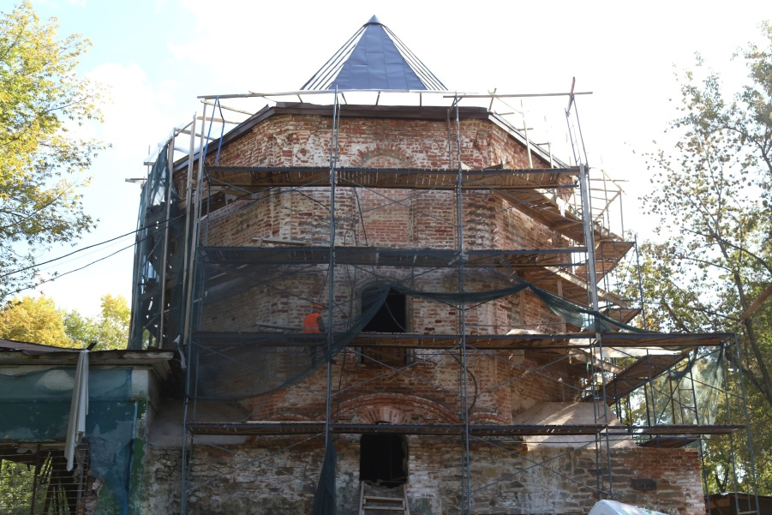
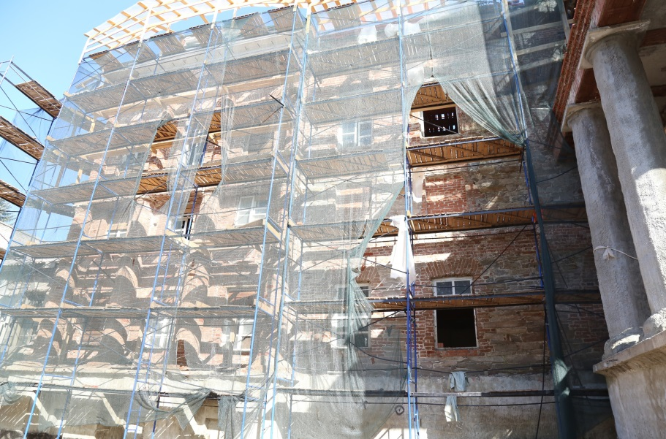
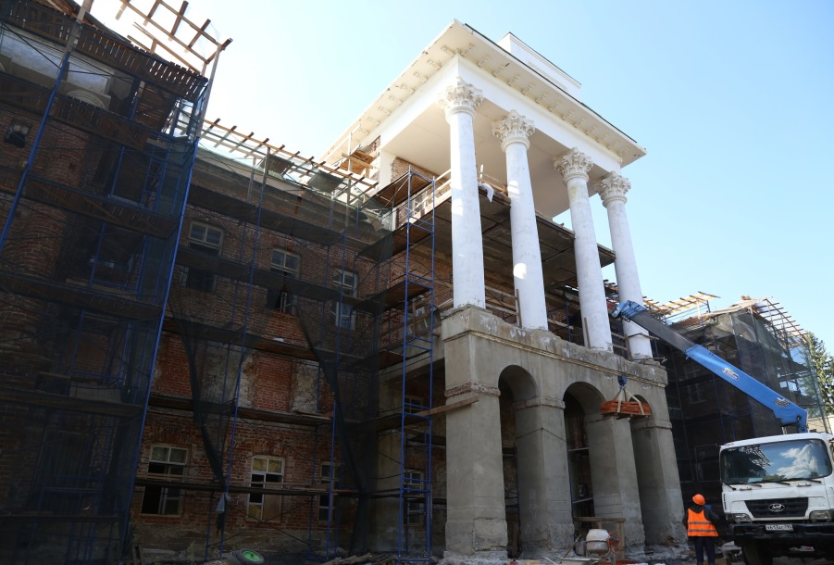
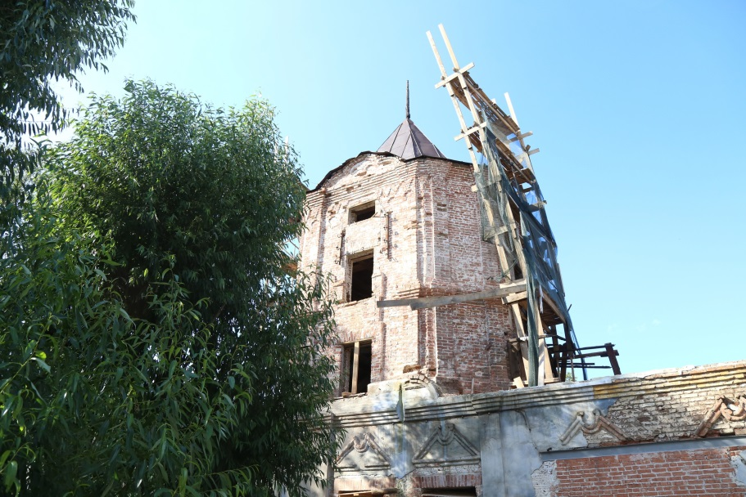
Развитие культурной среды
Приоритет: культура
Реконструкция объекта культурного наследия федерального значения «Дом жилой («Белый дом»)» , строительная готовность объекта – 53%
В муниципальных учреждениях культуры проведено более 900 мероприятий разного уровней
с общей посещаемостью
более 100 тыс. человек
На базе муниципального учреждения «Централизованная клубная система» функционирует единственный
в регионе филиал Челябинской государственной филармонии, реализуются проекты «Абонемент»
и «Театрально-концертный зал»
Приняты меры
по сохранению работы кинотеатра

Slide 27
Цифровая платформа https://нашкыштым.рф
Бесплатное мобильное приложение
Приоритет: гражданское общество и цифровая безопасность
В телефоне:
(1 216 пользователей)
новости
городские оповещения
городские проекты
ремонтные работы
голосования
справочник
массовые социально значимые услуги
движение транспорта
(на Яндекс – карте)

Slide 28
Поддержка мобилизованных граждан и их семей
АО «Радиозавод»
Волонтеры (добровольцы)
Предприятия
и организации
Предприниматели
Муниципальный штаб (адресная отработка вопросов, меры социальной поддержки, трудоустройство, медицинская помощь, реабилитация)
Депутатский корпус
Общественная организация ветеранов
«Боевое братство», казачья дружина
Православные приходы
Жители Кыштыма
Общественная палата Кыштымского городского округа
Открыто отделение фонда «Защитники Отечества»
Учреждения
социальной сферы
Ветеранские и общественные организации

Slide 29
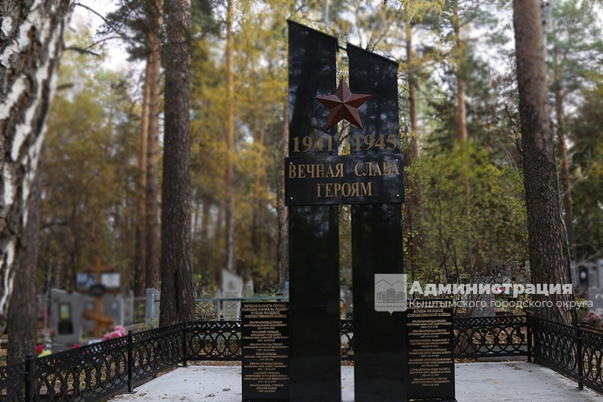
2025 год – 80 - летие Победы
в Великой Отечественной войне
1941 – 1945 годов
2024 год
План мероприятий по подготовке
к празднованию юбилея Победы:
меры социальной поддержки ветеранов;
ремонт мемориалов воинской славы;
отработка перечня юбилейных мероприятий;
организация работы по патриотическому воспитанию;
организация краеведческой работы;
разработка тематических маршрутов экскурсий;
развитие школьных музеев.
2023 год - реконструкция братской могилы №2 на Нижнем Кыштыме

